Slide 1
CHƯƠNG 2 – MA TRẬN, ĐỊNH THỨC, HỆ PHƯƠNG TRÌNH

Slide 2
Nội dung
I. MA TRẬN
II. ĐỊNH THỨC
III. HẠNG MA TRẬN-MA TRẬN NGHỊCH ĐẢO
IV. HỆ PHƯƠNG TRÌNH TUYẾN TÍNH

Slide 3
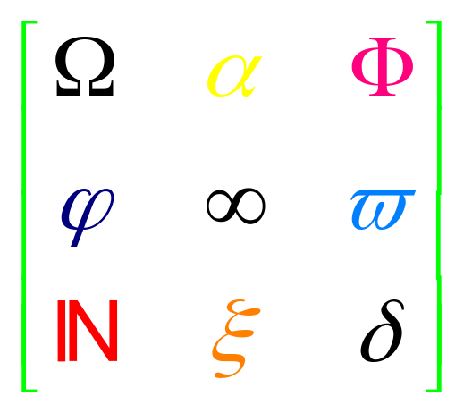
BÀI 2.1
MA TRẬN

Slide 4
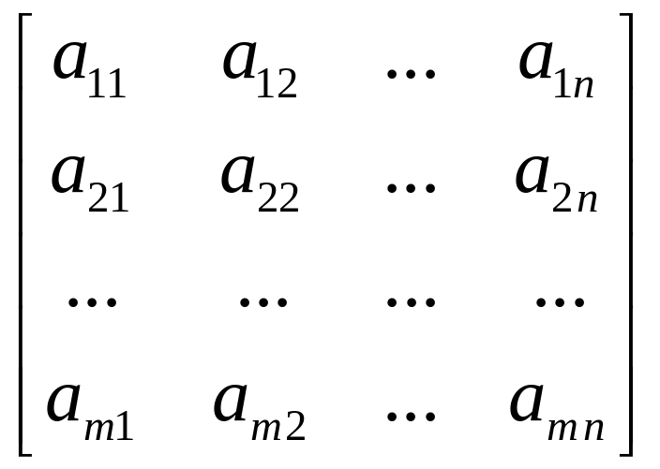
§1: Ma Trận
1.1 Các khái niệm
a) Định nghĩa: Ma trận là một bảng gồm m.n số thực (phức) được viết thành m hàng và n cột như sau:
Ký hiệu: A = [a_{ij}]_{mn}

Slide 5
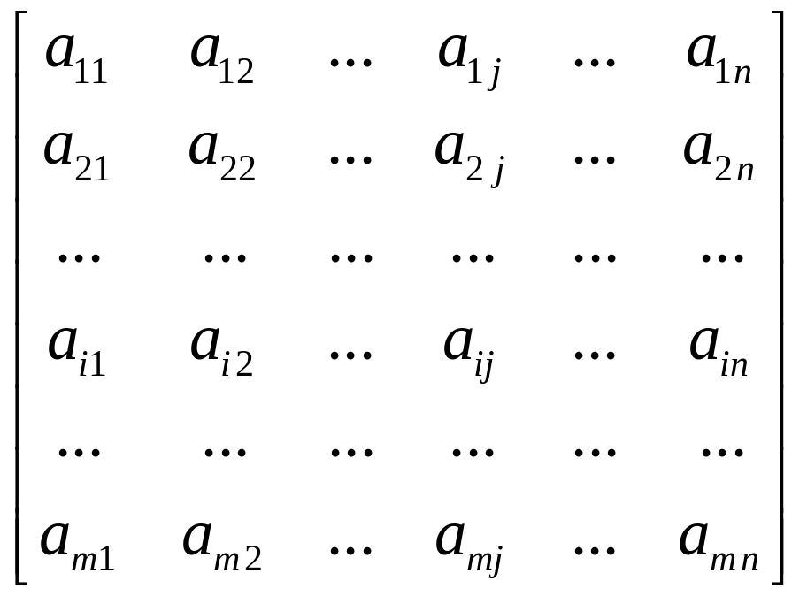
§1: Ma Trận
Hàng thứ nhất
a₁₁ a₂₂ a₃₃ … gọi là đường chéo chính
Hàng thứ i
a_{ij}
mn: gọi là cấp của ma trận
a_{ij}: Phần tử nằm ở hàng i cột j
Cột thứ 2
Cột thứ j

Slide 6
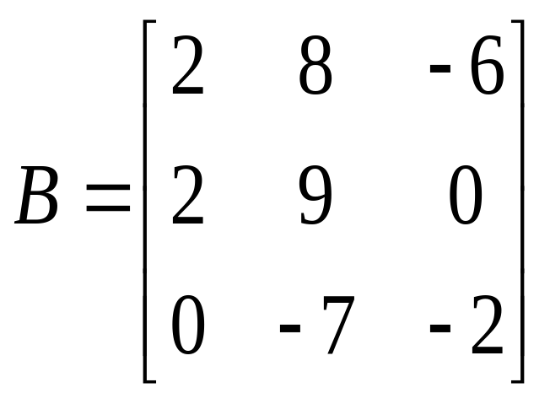
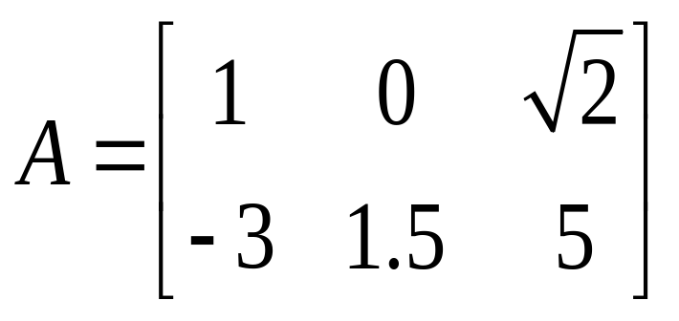
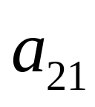
§1: Ma Trận
Ví dụ:
23
33
đường chéo chính

Slide 7
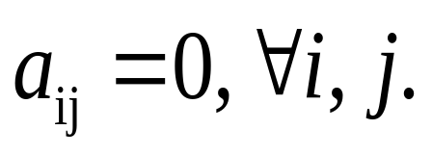
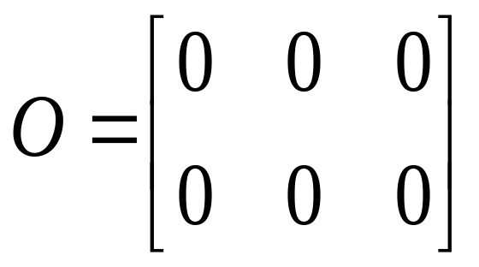
§1: Ma Trận
b) Các ma trận đặc biệt.
1. Ma trận không:
(tất cả các phần tử đều = 0)
Ví dụ:

Slide 8
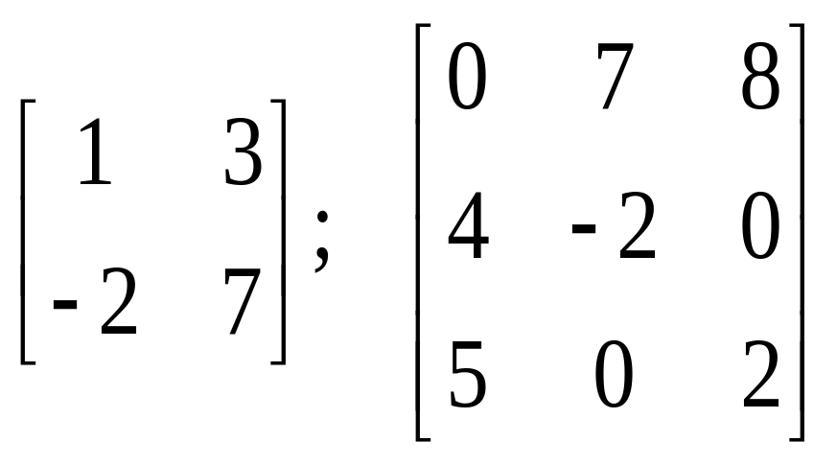
§1: Ma Trận
Các ma trận đặc biệt:
2. Ma trận vuông: m = n.
(số hàng = số cột)
Đ/n: Ma trận vuông n hàng, n cột được gọi là ma trận vuông cấp n.
Ma trận vuông cấp 3
Ví dụ:
Ma trận vuông cấp 2

Slide 9
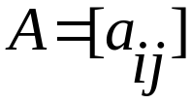

§1: Ma Trận
Các ma trận đặc biệt:
2. Ma trận vuông:
Cho ma trận vuông cấp n . Các phân tử gọi là các phần tử chéo. Đường thẳng qua các phần tử chéo gọi là đường chéo chính.
Ví dụ:
33
đường chéo chính

Slide 10
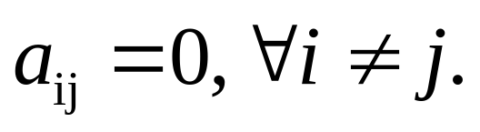
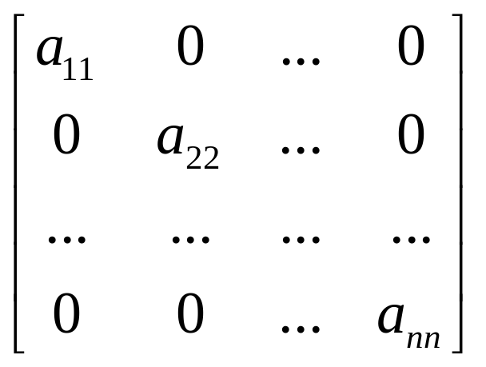
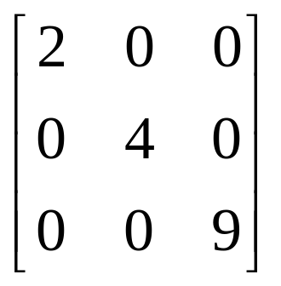
§1: Ma Trận
Các ma trận đặc biệt:
3. Ma trận chéo: là ma trận vuông có:
(các phần tử ngoài đường chéo chính = 0)
Ví dụ:

Slide 11
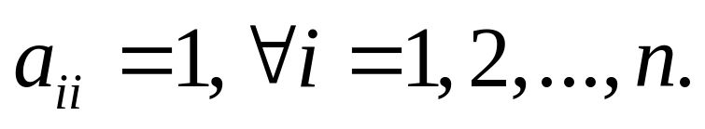
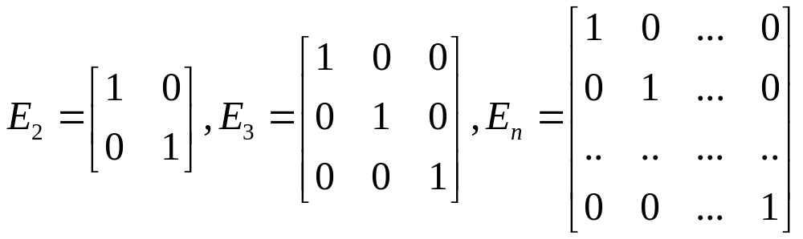
§1: Ma Trận
Các ma trận đặc biệt:
4. Ma trận đơn vị: là ma trận chéo có:
Ký hiệu: E, E_{n} ( hoặc I, I_{n)}.
Ví dụ:

Slide 12
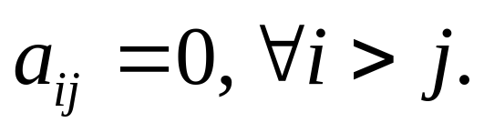
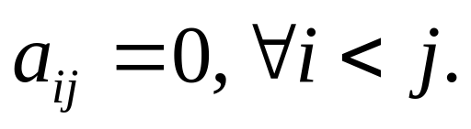
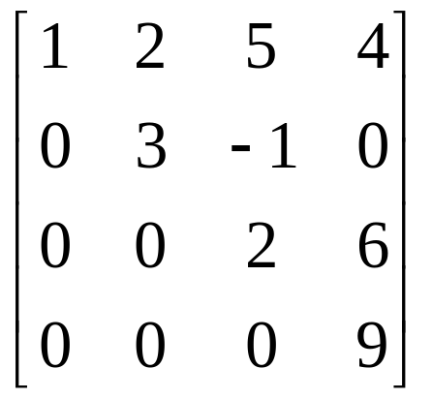
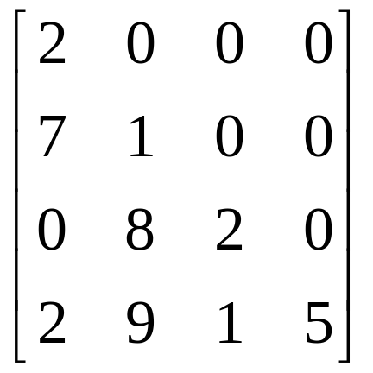
§1: Ma Trận
Các ma trận đặc biệt:
5. Ma trận tam giác: là ma trận vuông có
(tam giác trên)
(tam giác dưới)
Ví dụ:
MT tam giác trên
MT tam giác dưới

Slide 13

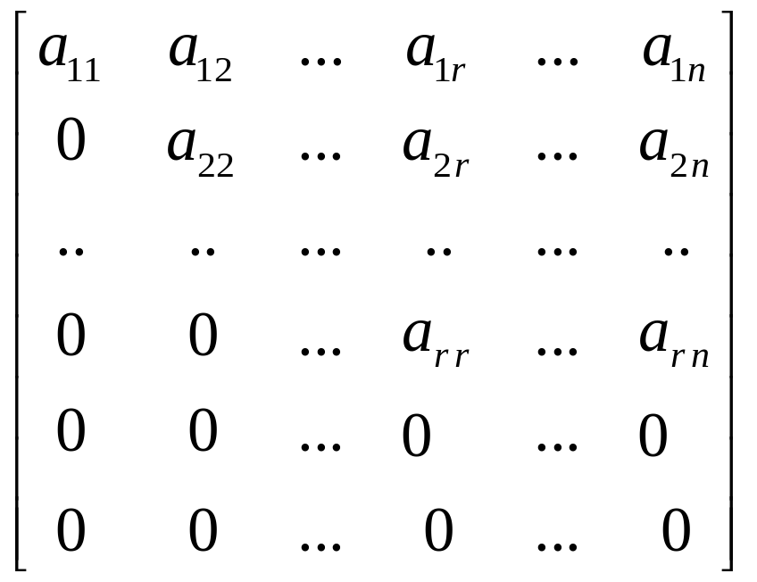
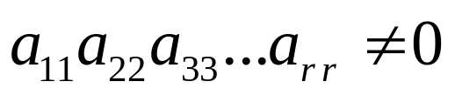
§1: Ma Trận
Các ma trận đặc biệt:
6. Ma trận hình thang: là ma trân cỡ mxn có:
có dạng như sau:
Khi:
Ta nói ma trận hình thang đã chuẩn hóa

Slide 14
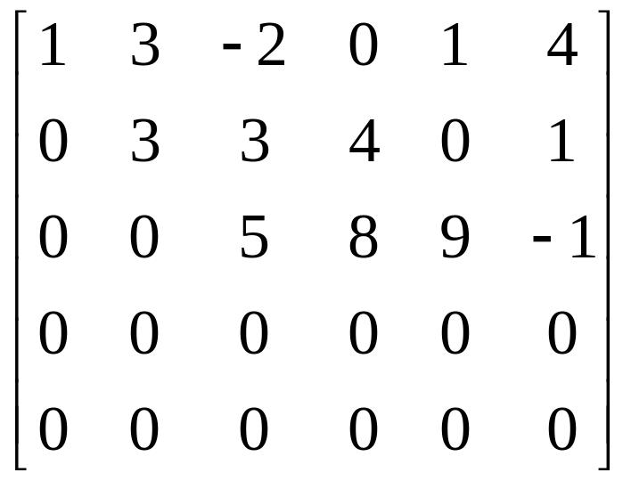
§1: Ma Trận
Ví dụ:

Slide 15
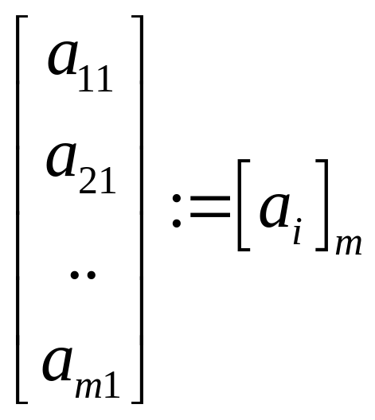
§1: Ma Trận
Các ma trận đặc biệt:
7. Ma trận cột:là ma trận có n=1.
Ma trận cột có dạng:

Slide 16
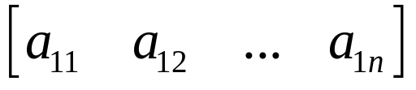
§1: Ma Trận
Các ma trận đặc biệt:
8. Ma trận hàng: là ma trận có m=1.
Ma trận hàng có dạng:

Slide 17
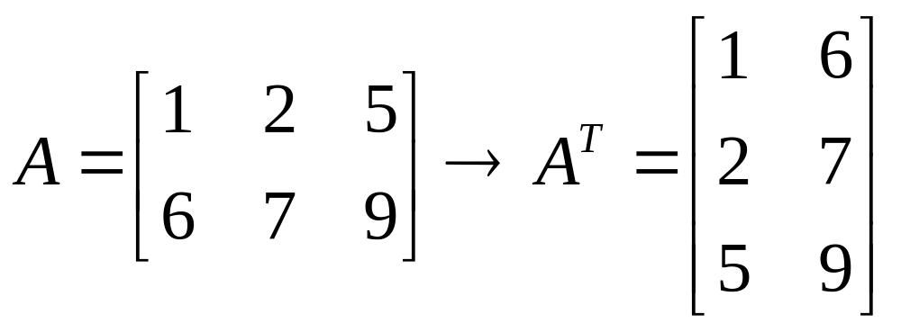
§1: Ma Trận
Các ma trận đặc biệt:
9. Ma trận chuyển vị: cho ma trận A=[a_{ij}]_{mn}, ma trận chuyển vị của ma trận A ký hiệu: A^{T} và xác định A^{T}=[b_{ij}]_{nm} với b_{ij}=a_{ji} với mọi i,j.
(chuyển hàng thành cột)
Ví dụ:

Slide 18
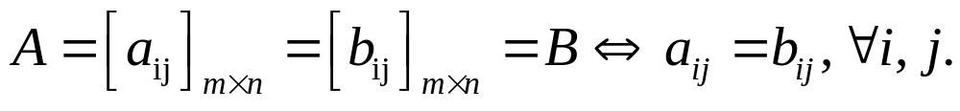
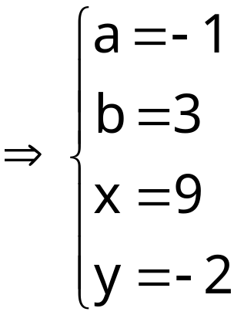
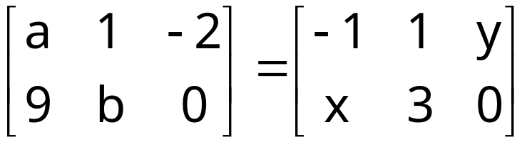
§1: Ma Trận
1.2. Ma trận bằng nhau:
VD

Slide 19
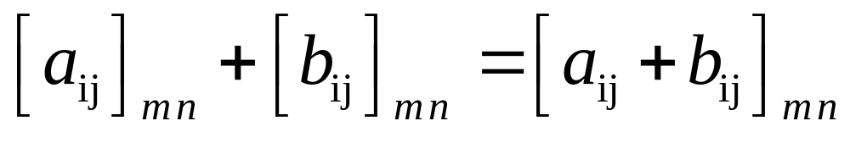
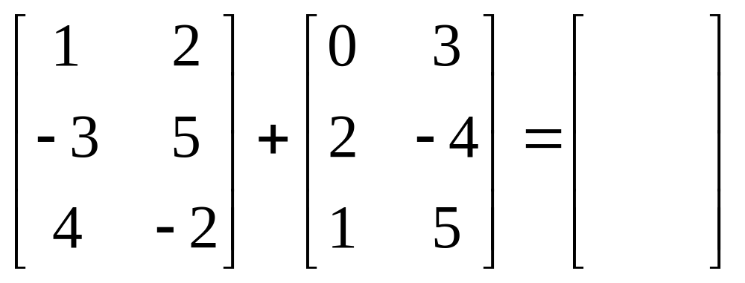
§1: Ma Trận
1.3. Các phép toán trên ma trận:
a. Phép cộng hai ma trận:
(cộng theo từng vị trí tương ứng)
1+ 0=1
Ví dụ:
2+3=5
1
5
1
2
0
3
-1
1
5
3

Slide 20
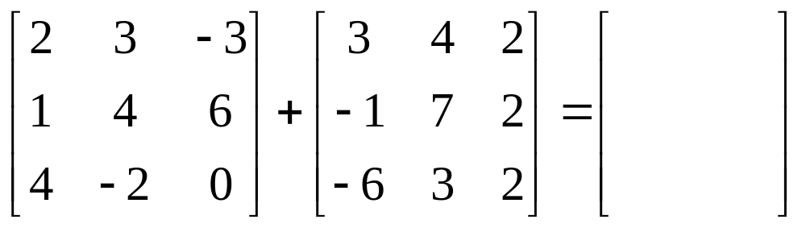
§1: Ma Trận
Bài tập: Tính
5
7
-1
?
?
11 8
0
-2 1
?
2

Slide 21
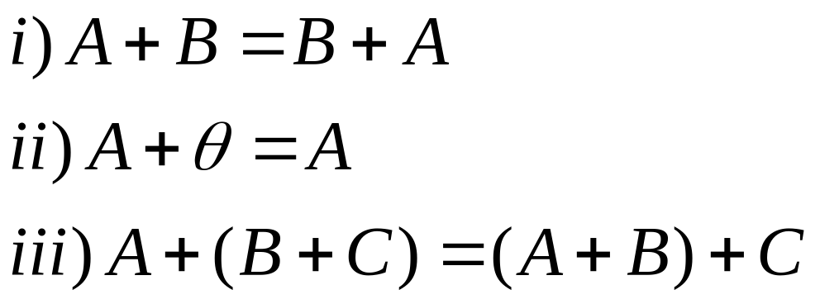
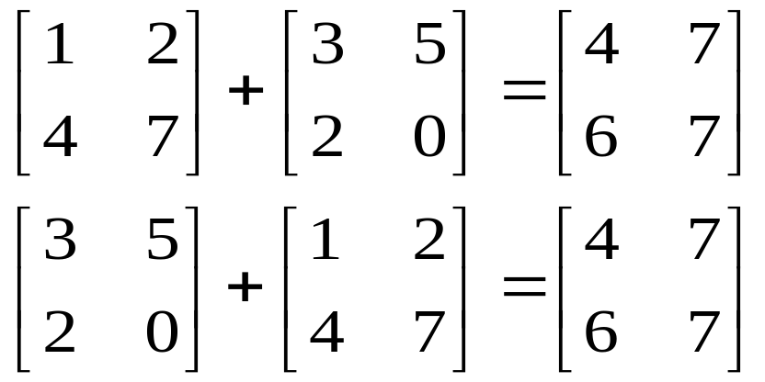
§1: Ma Trận
Các tính chất: Giả sử A,B,C, θ là các ma trận cùng cấp, khi đó:
Ví dụ:

Slide 22
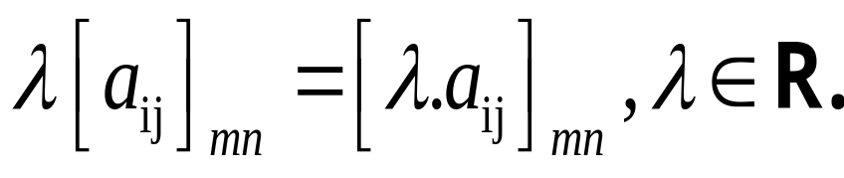

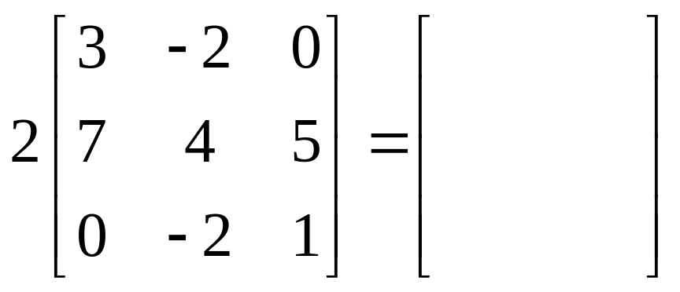
§1: Ma Trận
1.3. Các phép toán trên ma trận:
b. Phép nhân một số với một ma trận:
(các phần tử của ma trận đều được nhân cho )
2.(-2)=-4
-4
Ví dụ:
2.3=6
6
3
-2
0
2.0=0
2
2
14
8 10
0 -4 2

Slide 23
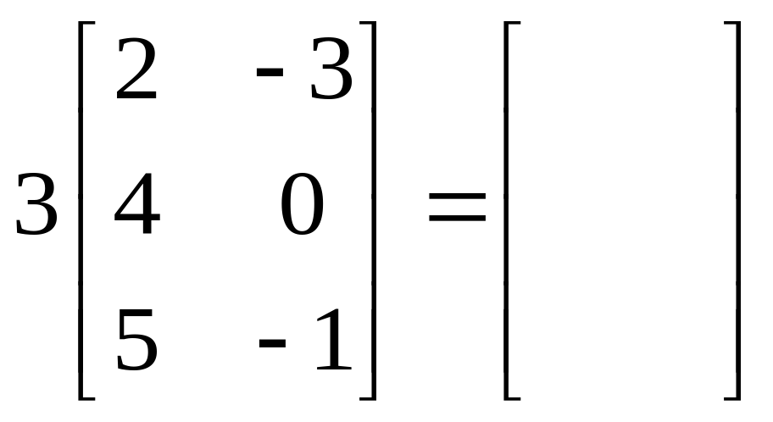
§1: Ma Trận
Bài tập: Tính
6
?
-9
12
0
15
-3

Slide 24

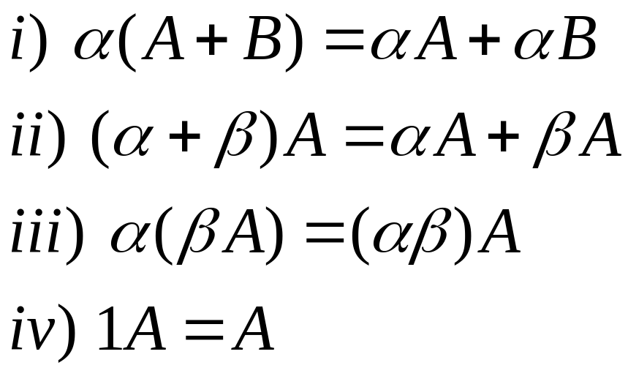
§1: Ma Trận
Các tính chất: là hai ma trận cùng cấp, khi đó

Slide 25
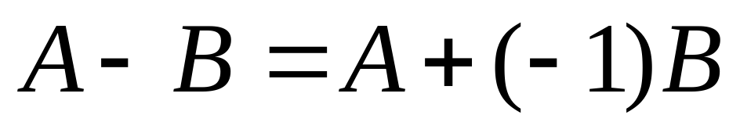
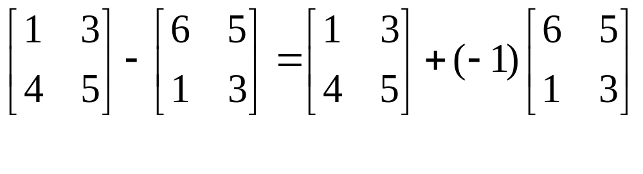
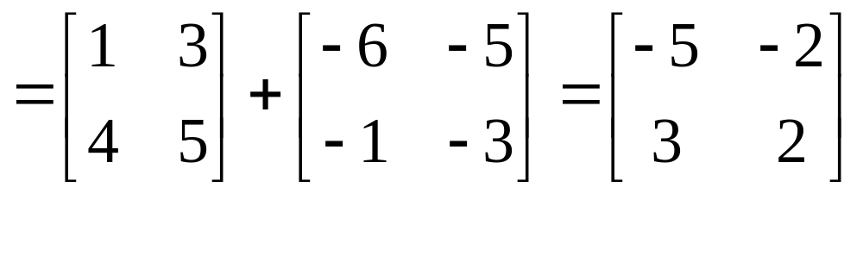
§1: Ma Trận
Chú ý:
Nhận xét: trừ 2 ma trận là trừ theo vị trí tương ứng

Slide 26
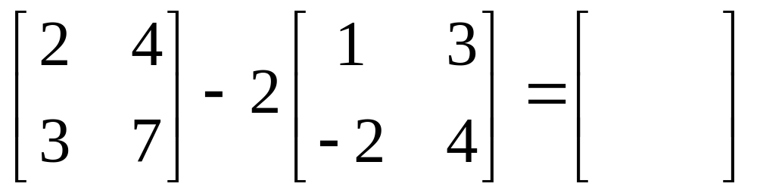
§1: Ma Trận
Bài tập: Tính
2+(-2).1=0
0
-2
7
-1

Slide 27
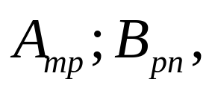
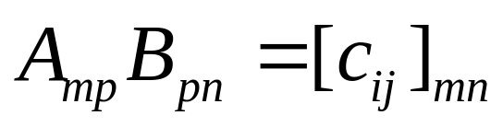
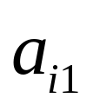
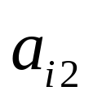
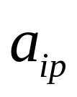
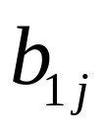
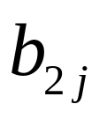
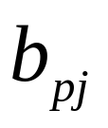

§1: Ma Trận
1.3 Các phép toán trên ma trận:
c. Phép nhân hai ma trận: Cho hai ma trận
Khi đó ma trận gọi là tích của hai ma trận A, B. Trong đó:
Hàng thứ i của ma trận A.
Cột thứ j của ma trận B.
Như vậy = hàng thứ i của ma trận A nhân tương ứng với cột thứ j của ma trận B rồi cộng lại.

Slide 28
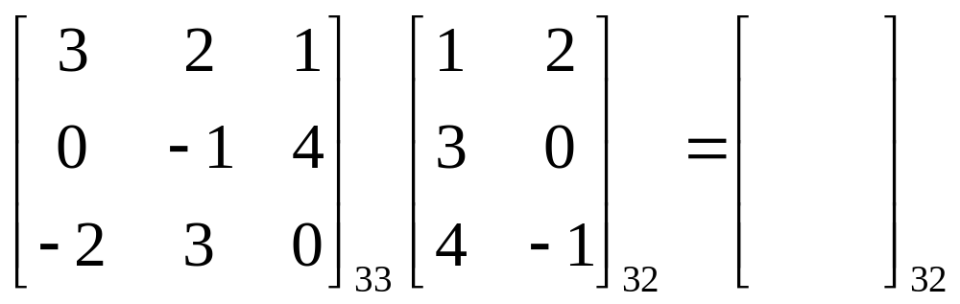

§1: Ma Trận
2
Ví dụ: Nhân hai ma trận sau:
3
2
1
0
=3.2+2.0+1.(-1)=5
13
5
=13
-1
3.
+2
+1
1
.3
.4
=
số cột của A= số hàng của B
Chú ý: hàng 1 nhân cột 2 viết vào vị trí

Slide 29

§1: Ma Trận
Ví dụ: Nhân hai ma trận sau:
Cột 1
Hàng 2
=0.1+(-1).3+4.4=13
13
7
-4
=0.2+1.0+4.(-1)=-4
Hàng 2
-4
Cột 2

Slide 30

§1: Ma Trận
Cột 1
Ví dụ: Tính
Hàng 1
=
16
2
3
10
16
3
23
23
33

Slide 31

§1: Ma Trận
Bài tập: Tính

Slide 32



§1: Ma Trận
Chú ý:
- Muốn nhân A với B thì số cột của A = số hàng của B.
Do đó, việc tồn tại AB không suy ra được việc tồn tại BA.
-Nói chung
Ví dụ:

Slide 33

§1: Ma Trận
Các tính chất: Ta giả sử các ma trận có cấp phù hợp để tồn tại ma trận tích
( E là MT đơn vị)

Slide 34

§1: Ma Trận
Ví dụ:

Slide 35



§1: Ma Trận
*Chú ý:
- Nếu A, B là các ma trân vuông cấp n thì AB và BA tồn tại và cũng là ma trận vuông cấp n.
- Kí hiệu: A^{m} = A.A…A (m ma trận A)
- Đa thức của ma trận:
Cho đa thức
và ma trận vuông
Khi đó:

Slide 36


§1: Ma Trận
Bài tập: Cho
và ma trận
Tính f(A) =?

Slide 37



§1: Ma Trận

Slide 38



§1: Ma Trận
1.4 Các phép biến đổi sơ cấp trên ma trận:
Nhân một số khác không với một hàng (cột) của ma trận. Ký hiệu:
Đổi chỗ hai hàng (cột) của ma trận. Ký hiệu:
Cộng vào một hàng (cột) với một hàng (cột) khác đã nhân thêm một số khác không. Ký hiệu:

Slide 39




§1: Ma Trận
Ví dụ: Đưa ma trận sau về dạng ma trận hình thang.
-5=-1+(-2)2
-1
?
-5
3
0
9
10
-1
0
8
5
2
Ta làm cho phần dưới đường chéo chính = 0.
Ta lặp lại như trên cho phần ma trận này
?=1+(-2)1=-1

Slide 40





§1: Ma Trận
-35
26
0
-35
26

Slide 41






§1: Ma Trận
Ví dụ: Đưa ma trận sau về dạng ma trận hình thang:
-3
1
-1

Slide 42







§1: Ma Trận
Bài tập: Đưa ma trận sau về dạng ma trận hình thang:
-1
2
5
-7
6
0
6
2
7

Slide 43




§1: Ma Trận

Slide 44




§1: Ma Trận
Bài tập: Giải hệ phương trình:

Slide 45







MỘT SỐ ĐỀ THI
Câu 1. Cho ma trận và đa thức
Tính . Tìm ma trận X thỏa mãn
(Đề 1- K55)
Câu 2. Cho ma trận và đa thức
Tính . Tìm ma trận Y thỏa mãn
(Đề 2- K55)

